Slide 1

HIK 04/05/06

Slide 2
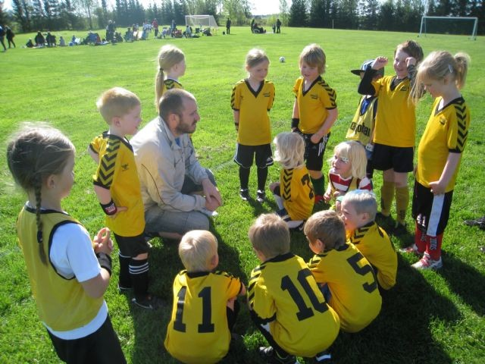
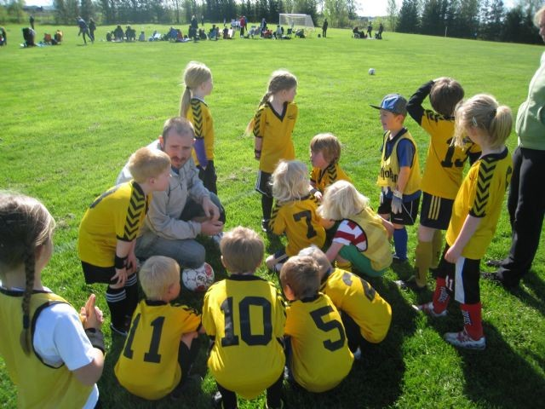
År 2012, ni var 6 och 7 år gamla.
Dags att spela ert livs första poolspel!

Slide 3
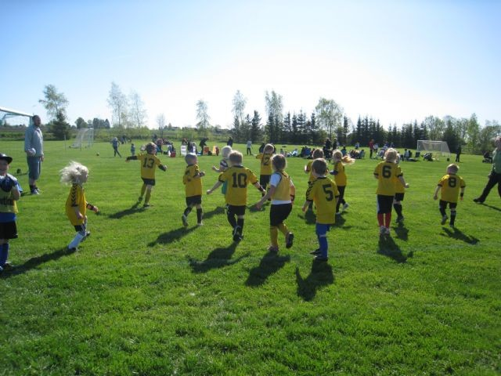
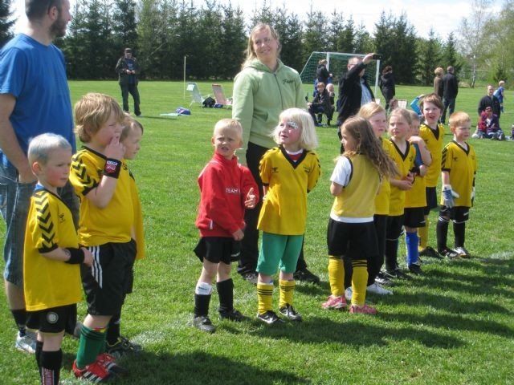
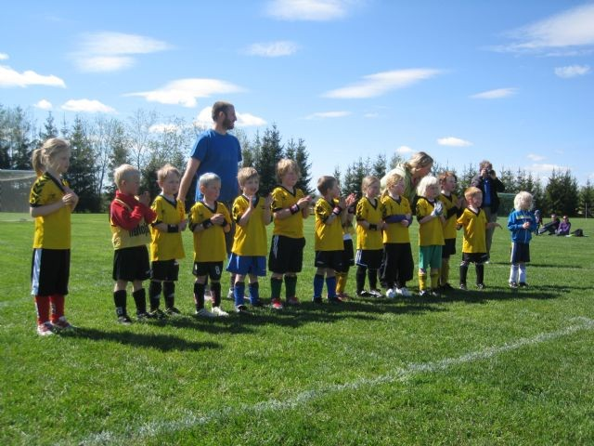
Vad minns ni?
Hur kändes det?

Slide 4
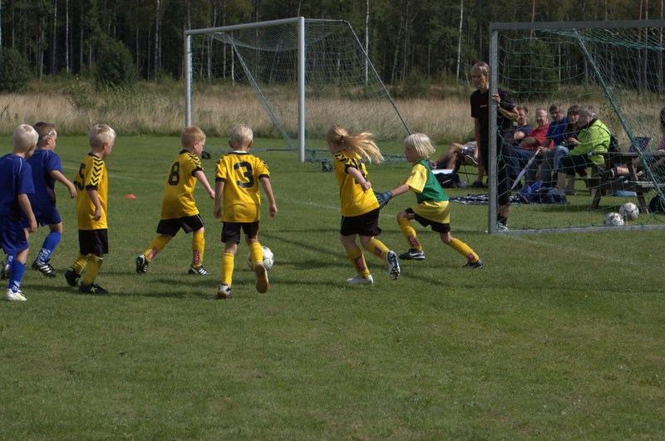
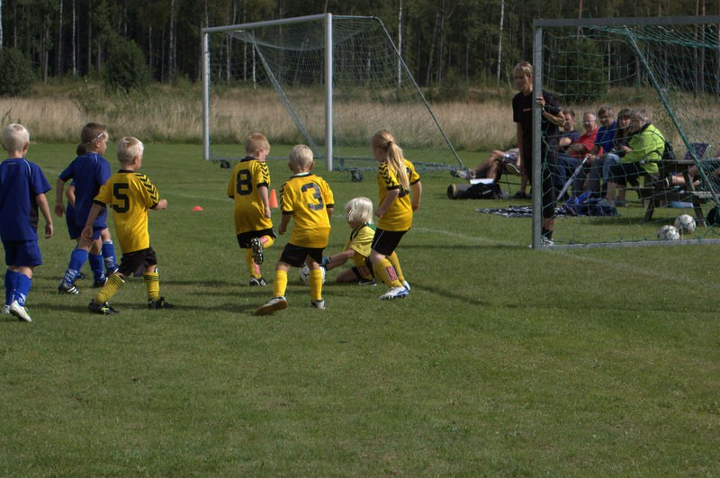
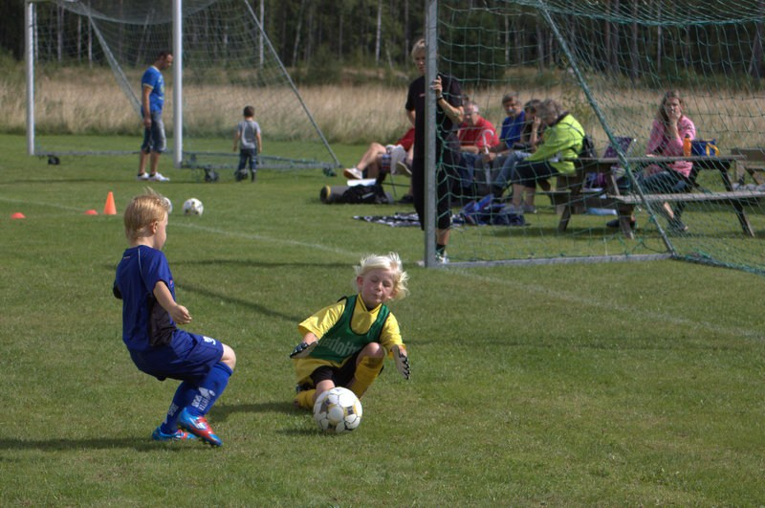
Poolspel nummer 2

Slide 5
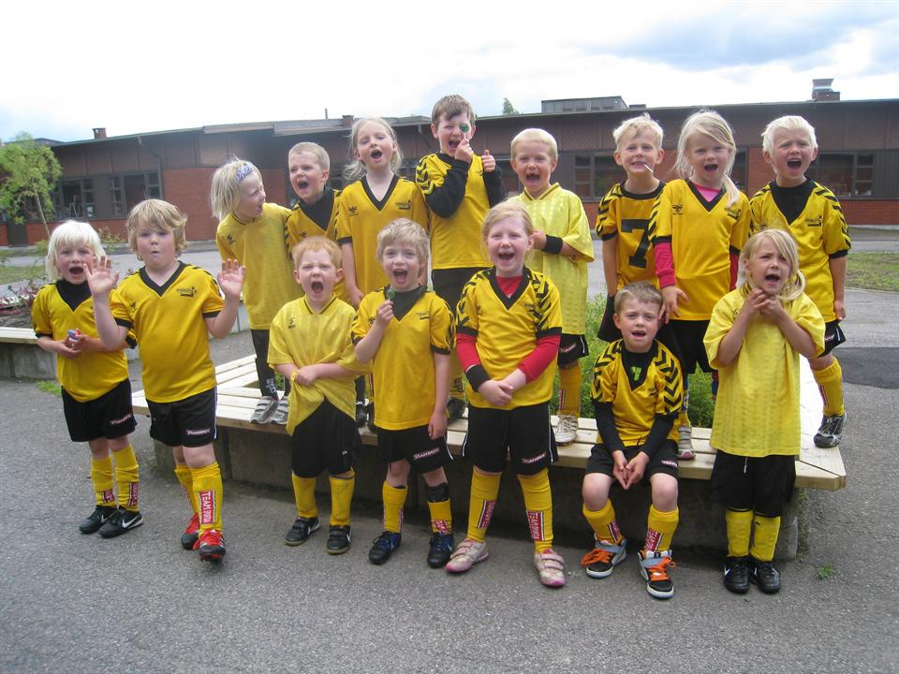
Trots många förluster så var det glada miner i vårt lag!

Slide 6
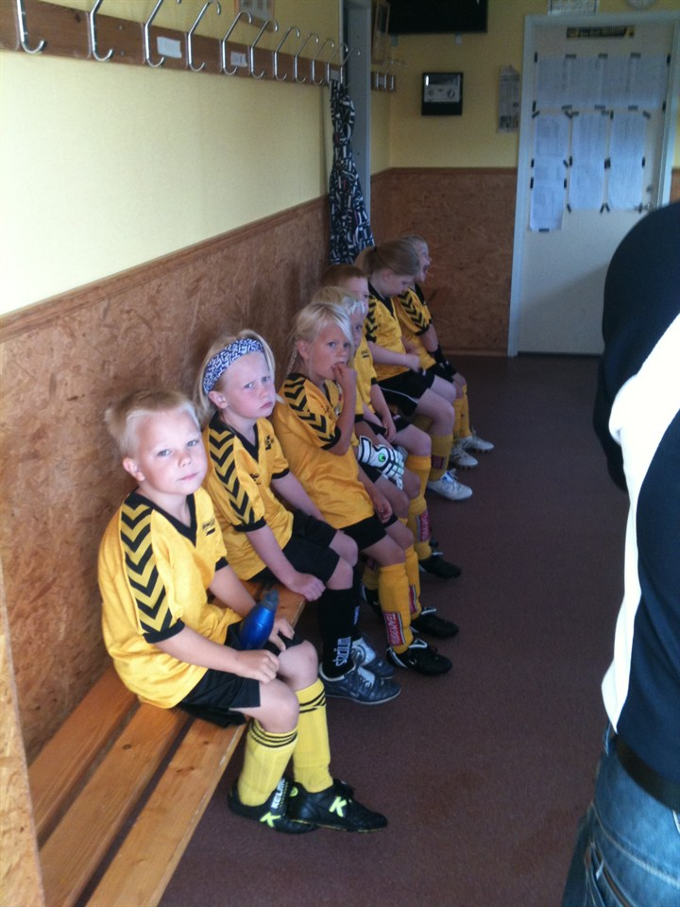
Poolspel på hemmaplan sommaren 2012
Nervöst i omklädnings-rummet…

Slide 7
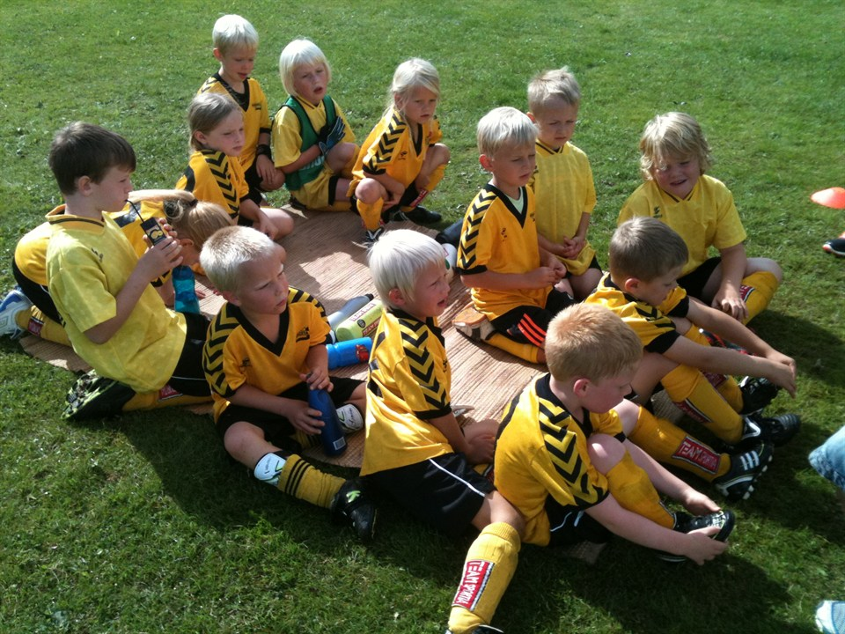
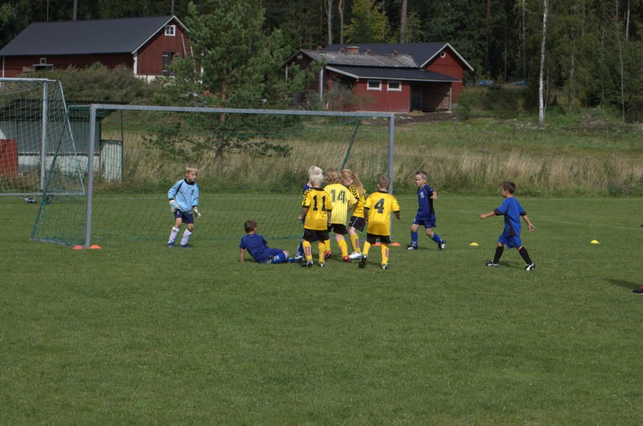
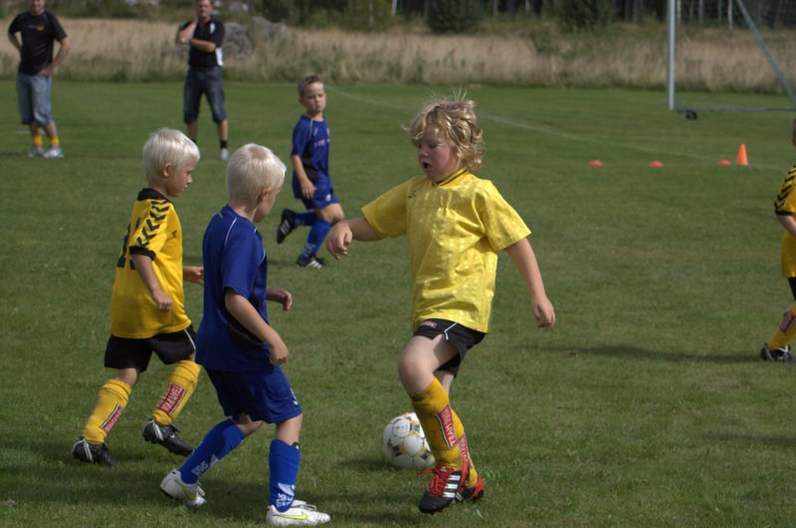
Poolspel på hemmaplan sommaren 2012
Vi kämpar på!

Slide 8
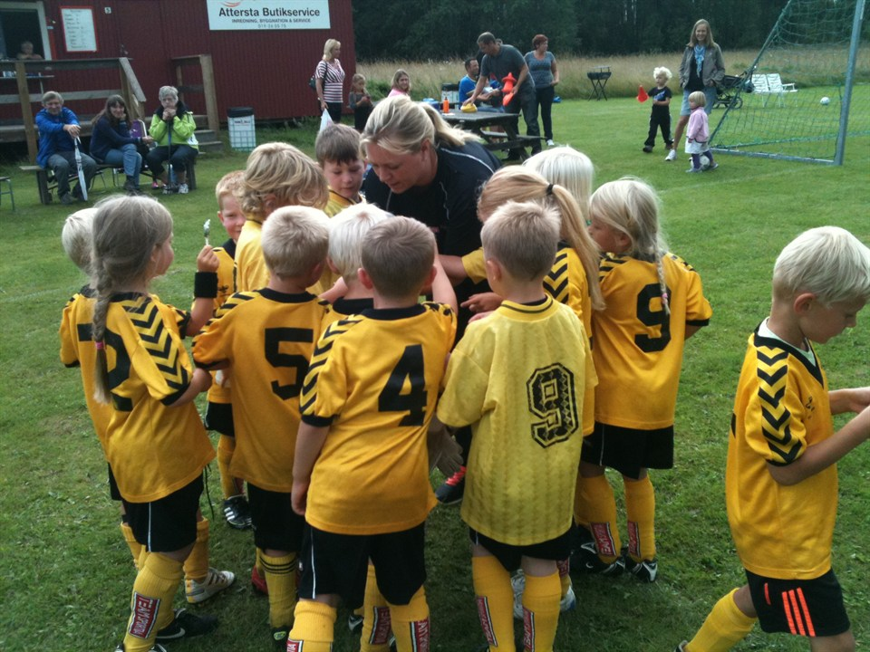
Och firar ibland trots att vi inte gjorde så många mål…
Kommer ni ihåg vad Marie delade ut?

Slide 9
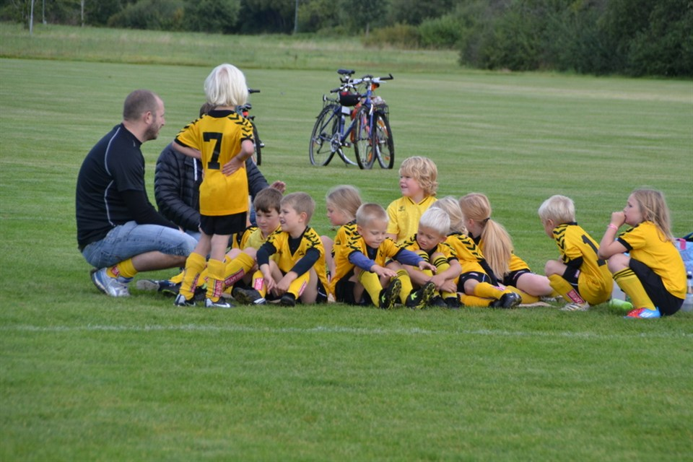
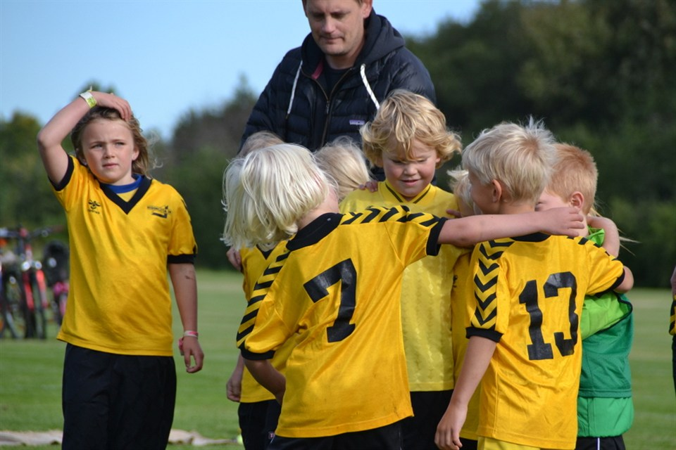
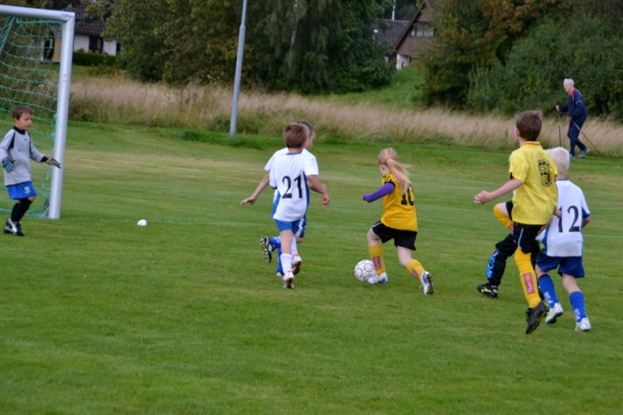
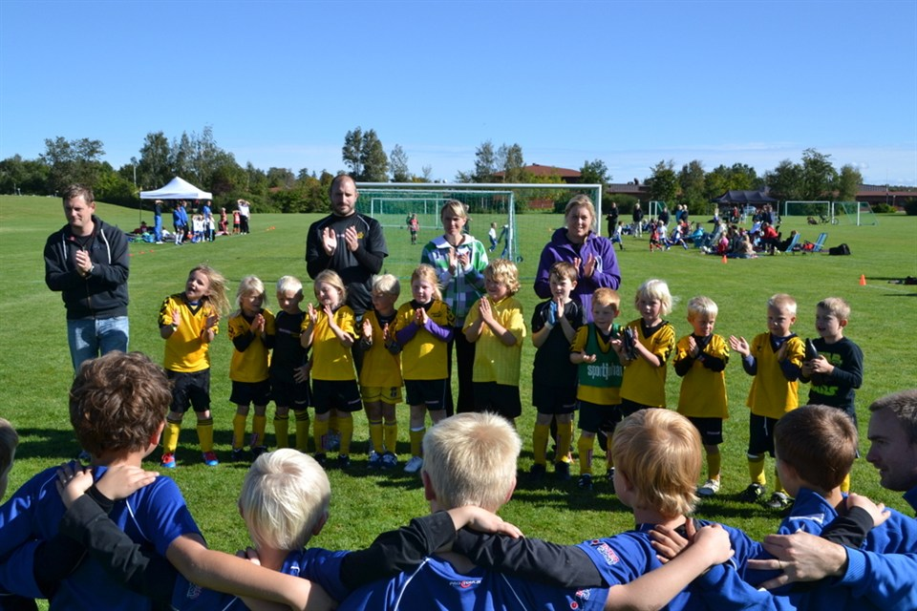
Sista poolspelet för utomhussäsongen 2012
Nu börjar vi bli ett lag och förstå vad fotboll handlar om!

Slide 10
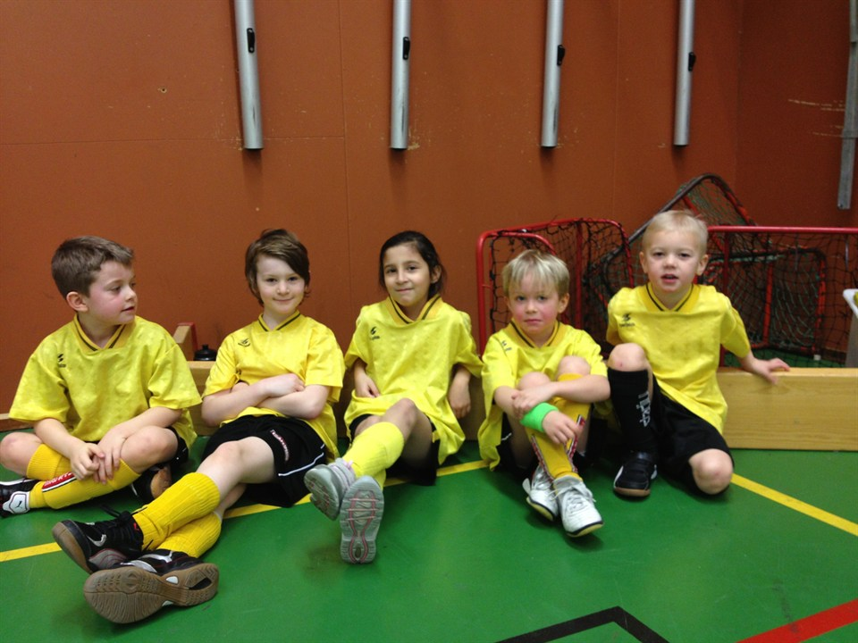
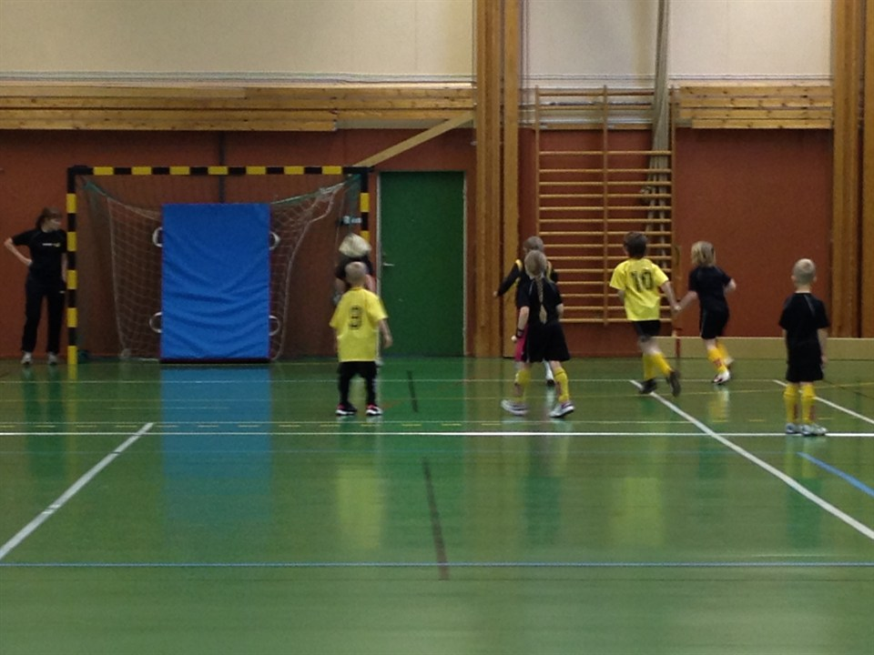
Vi tränar inomhus under hösten och vintern 2012

Slide 11
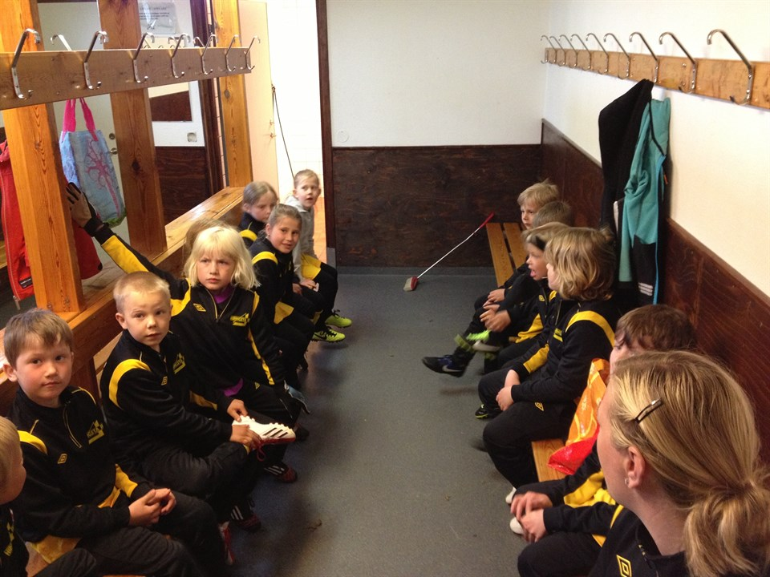
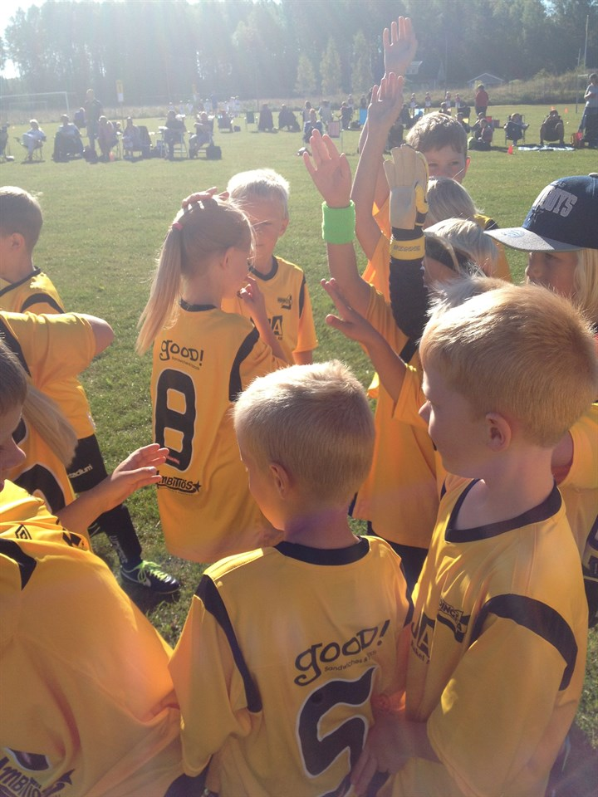
Maj 2013 är det dags att släppa ut HIK-barnen för poolspel igen!
Nya overaller och nya matchtröjor!

Slide 12
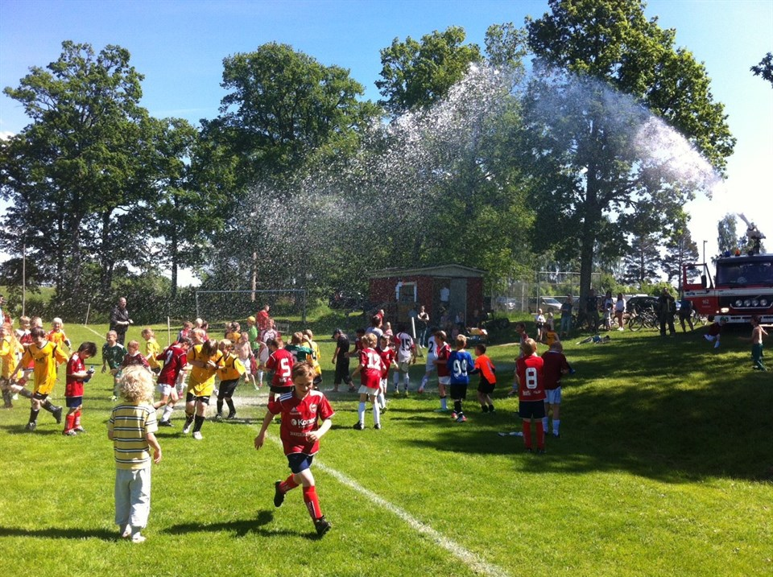
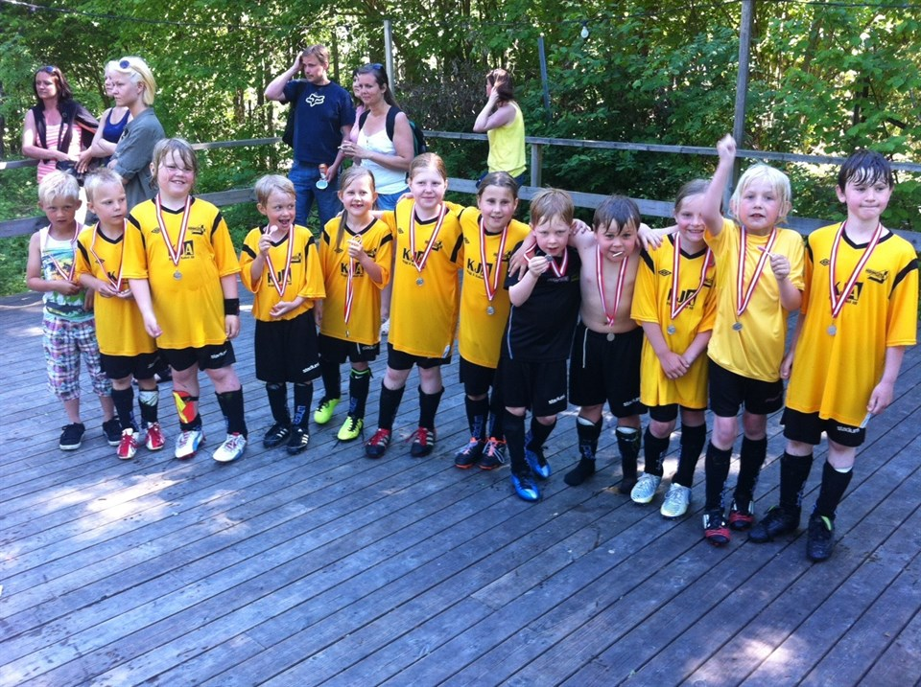
Av Lekebergs sparbankscup i juni 2013 är det kanske detta vi kommer ihåg mest?

Slide 14
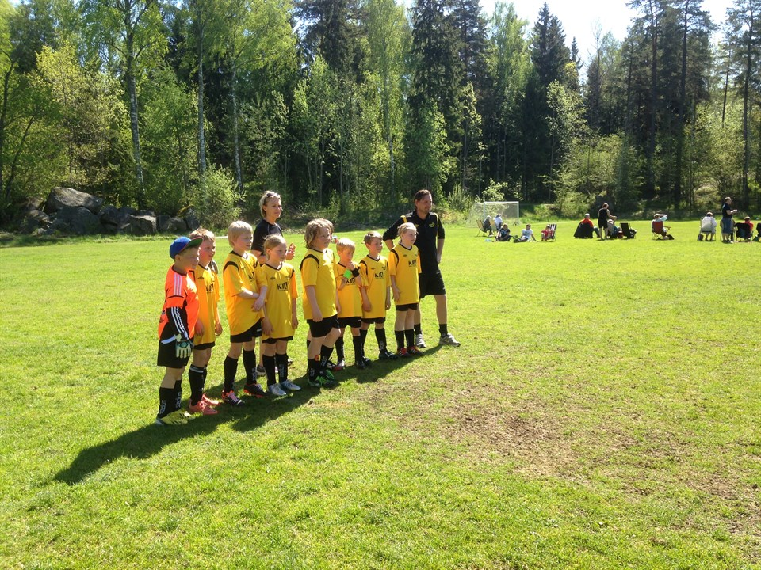
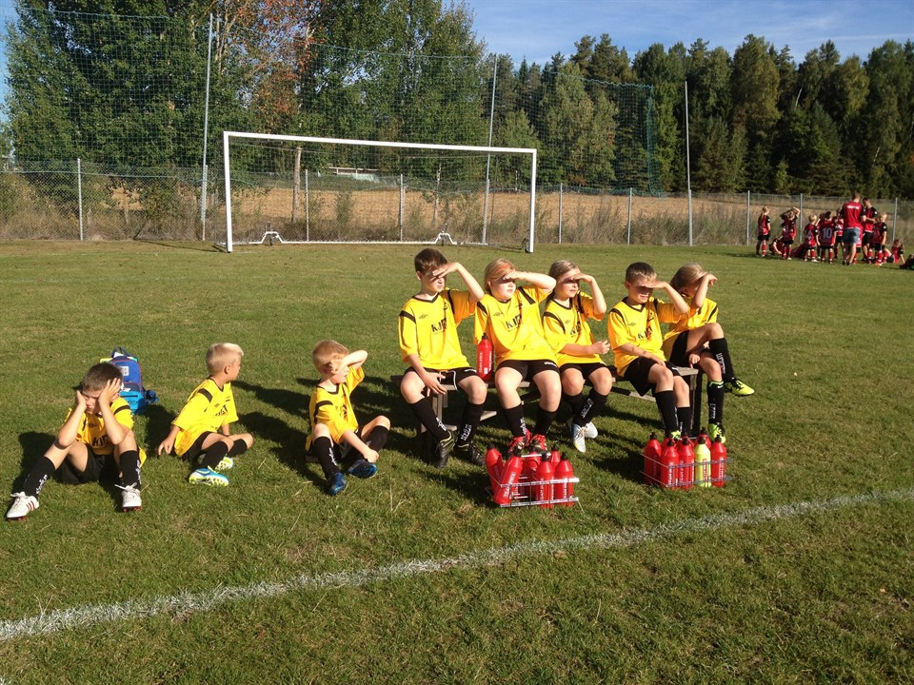
Tiden går… vi tränar på…
Och så är det vår 2014!

Slide 15
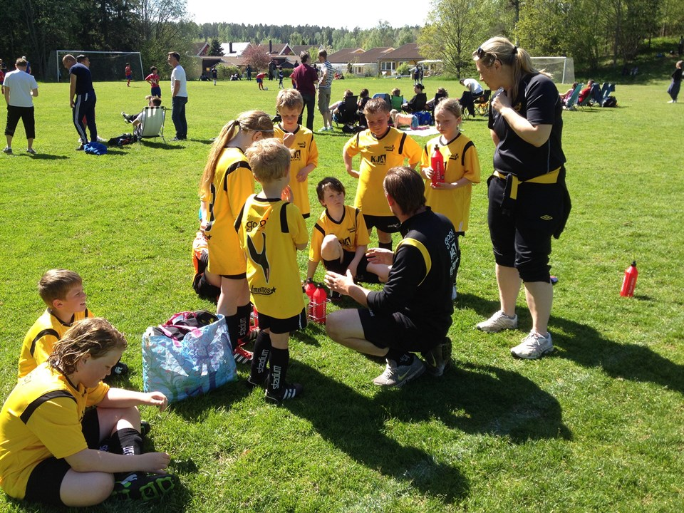
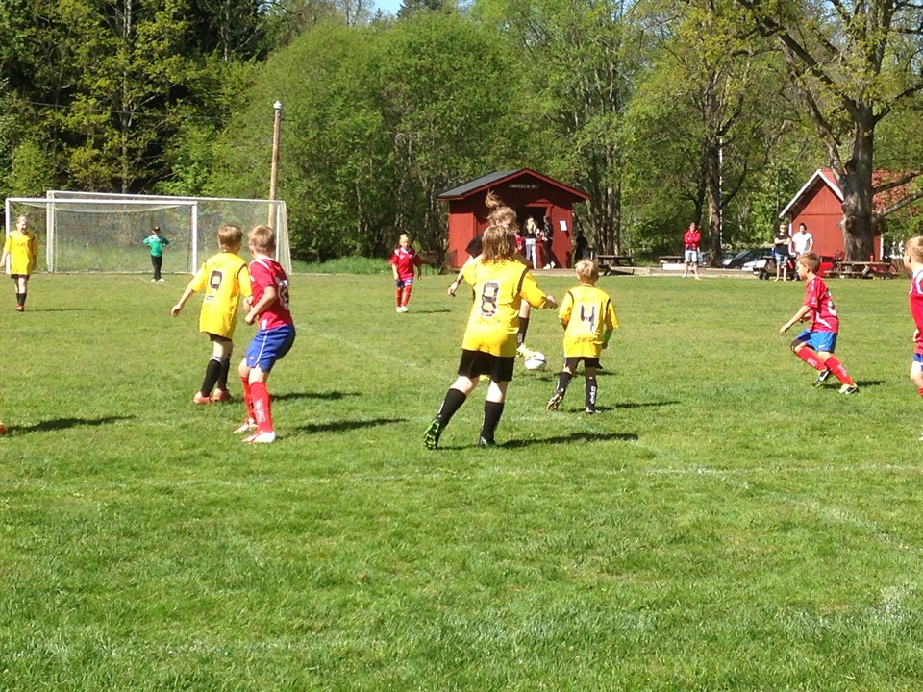
HIK 04/05 spelar 7-manna poolspel i Hovsta
maj 2014
Vi börjar få känna hur det känns att vinna!

Slide 16
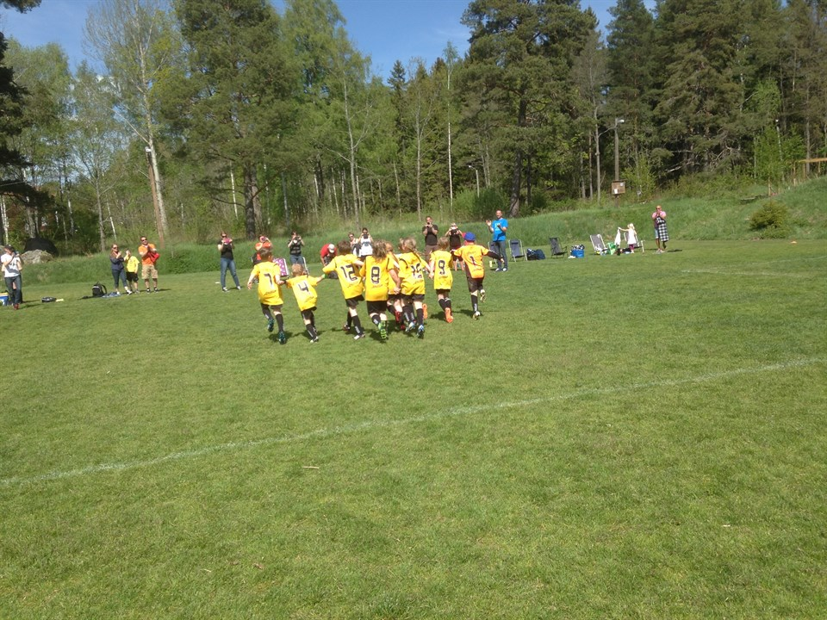
Och då får man ju göra vågen mot publiken!!
Som vi har längtat efter detta…

Slide 17
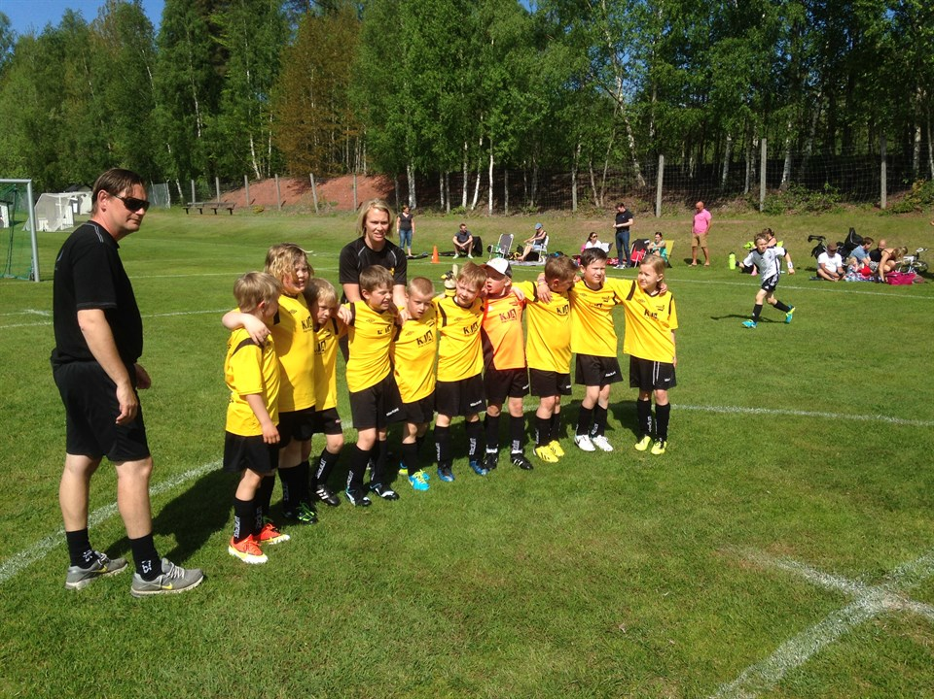
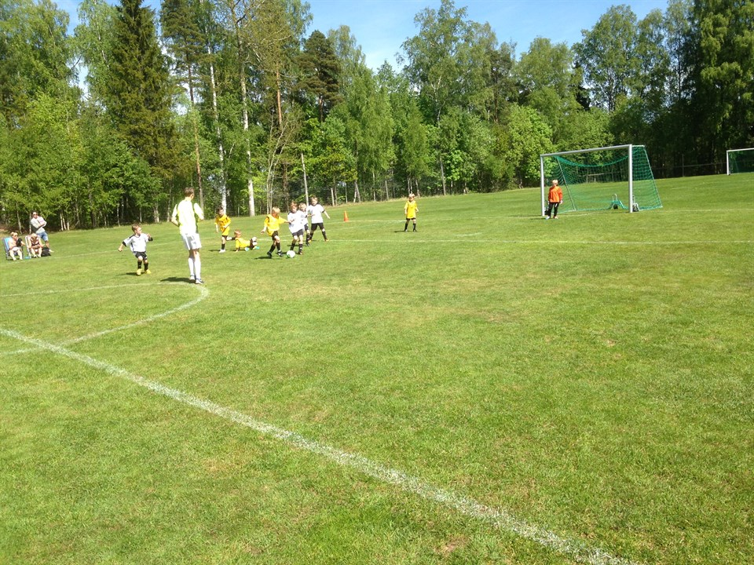
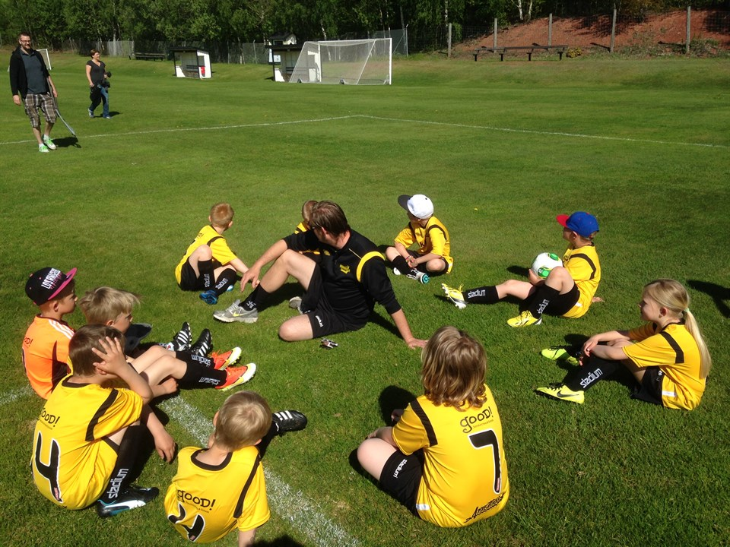
HIK 06 spelar
5-manna poolspel i Latorp maj 2014
Även detta gäng börjar få känna hur det känns att vinna!

Slide 18
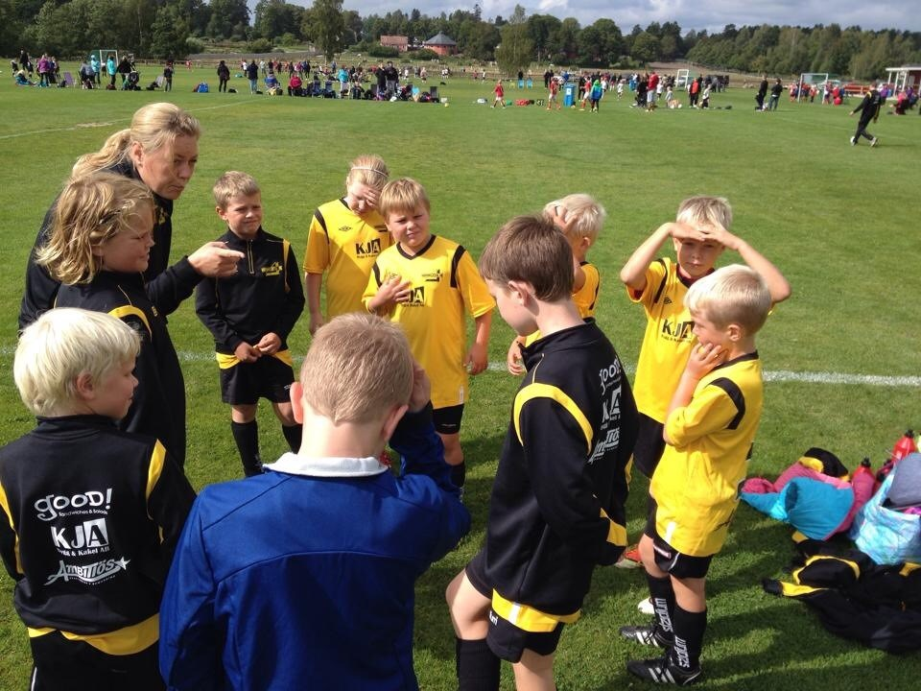
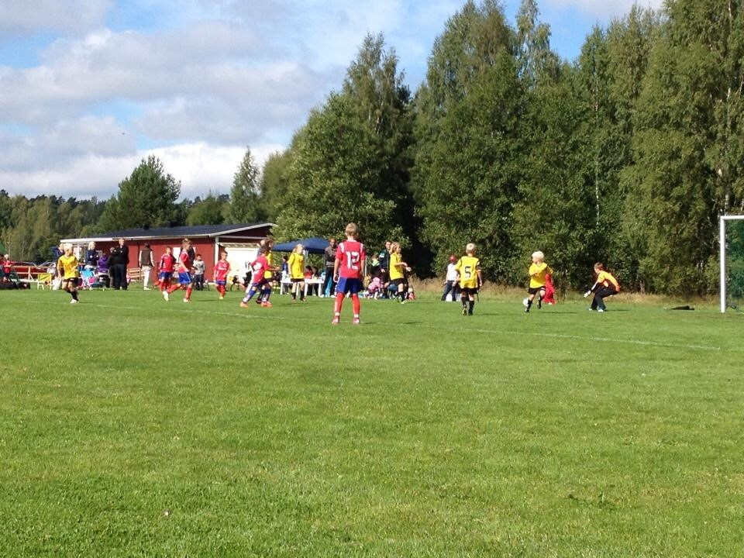
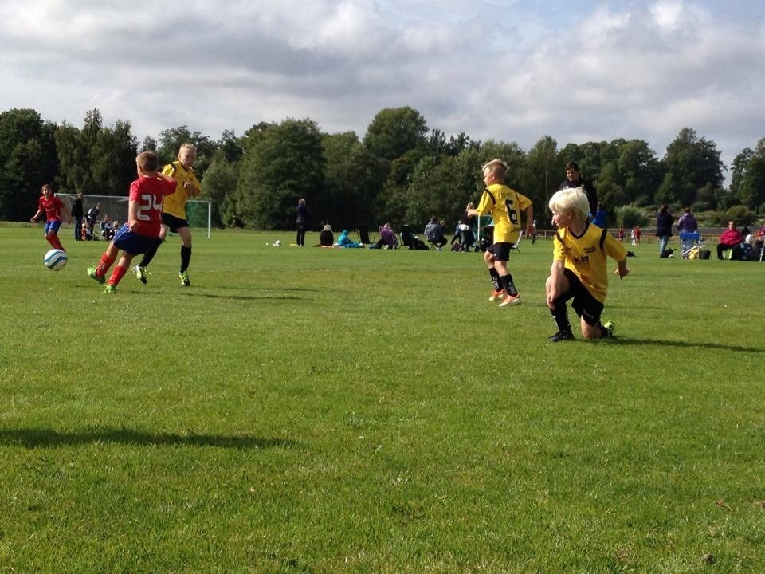
Nu börjar vi tro på oss själva!

Slide 19
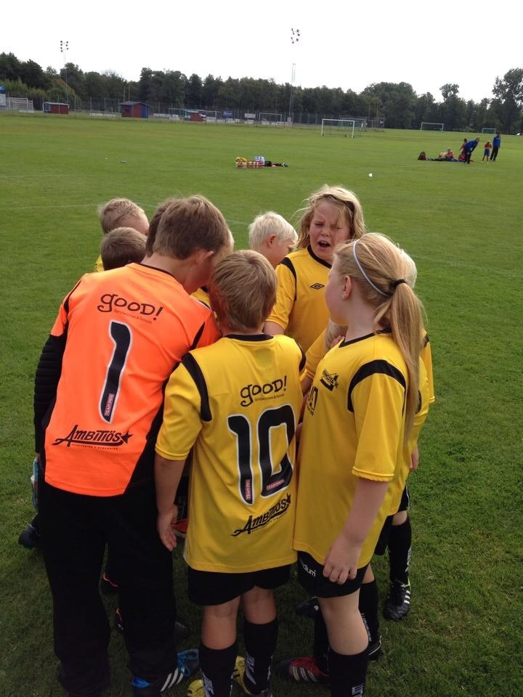
Har roligt!
Starka!
Passar bollen!
Spelar som ett lag!
Snabba!
Vill ha bollen!

Slide 20
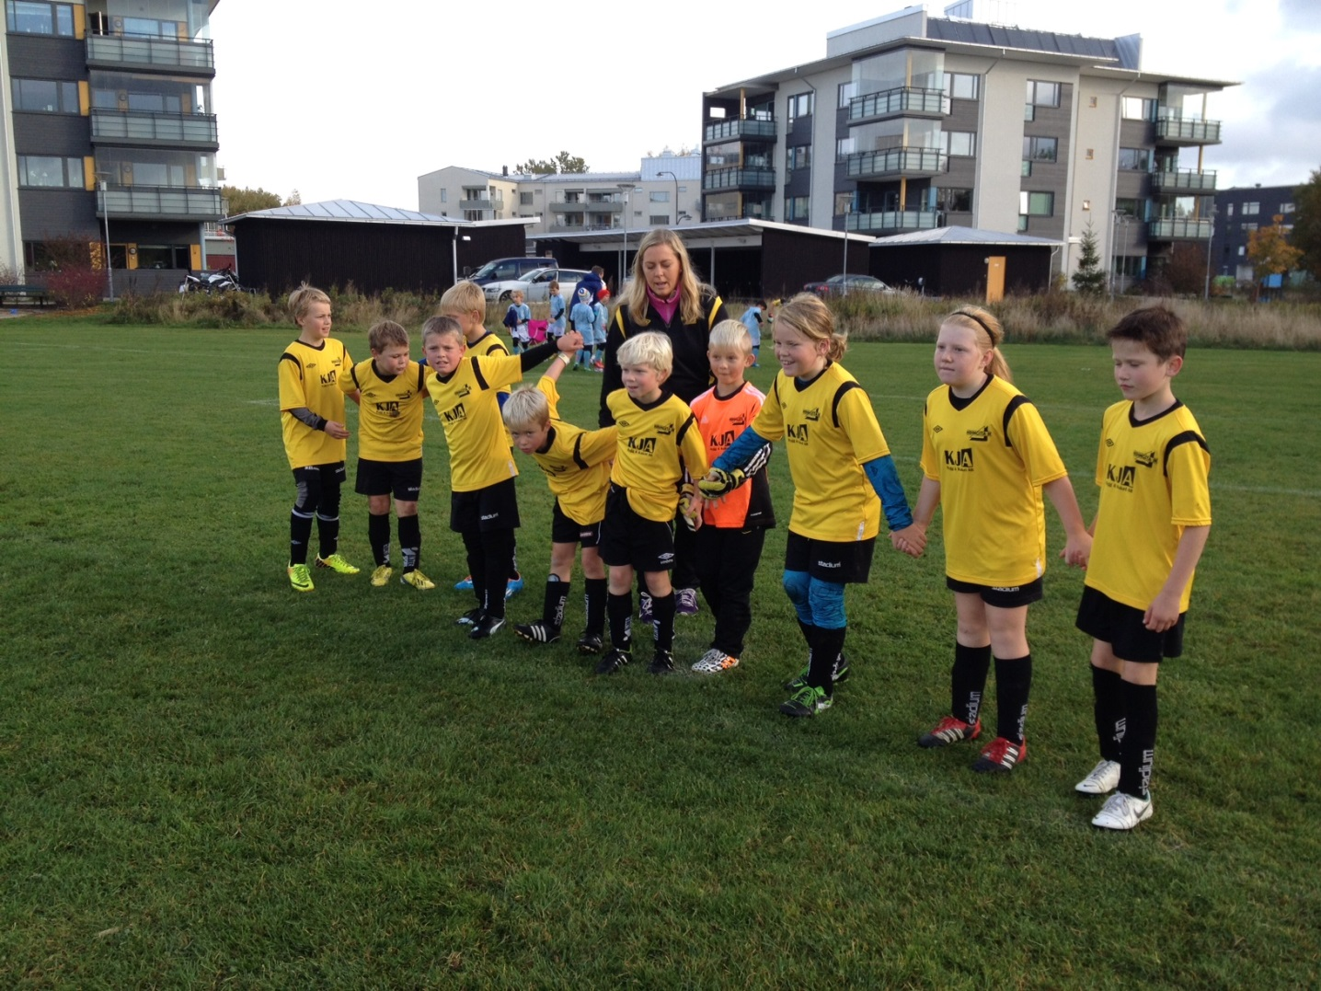
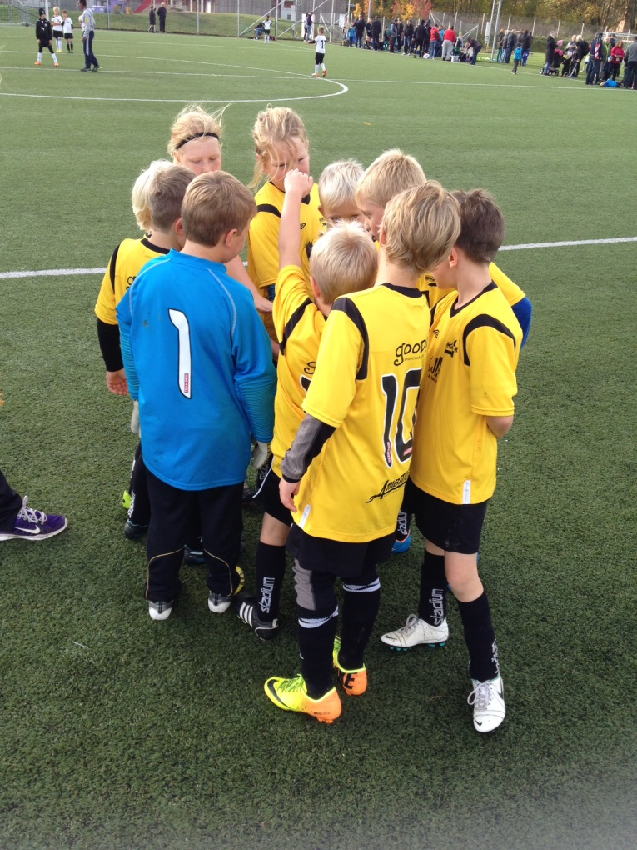
Tomas Nordahl-cup
oktober 2014

Slide 21
